Slide 1
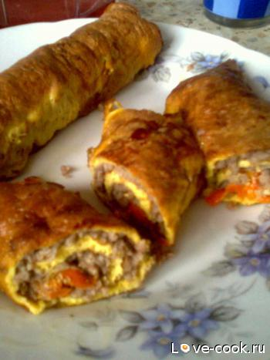
Яичные рулеты с фаршем

Slide 2
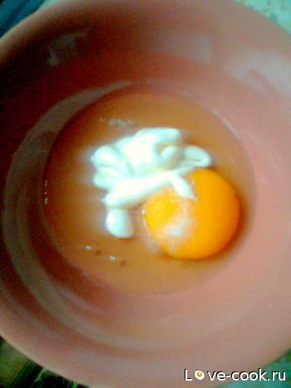
взбить одно яйцо с солью и майонезом(как на омлет)

Slide 3
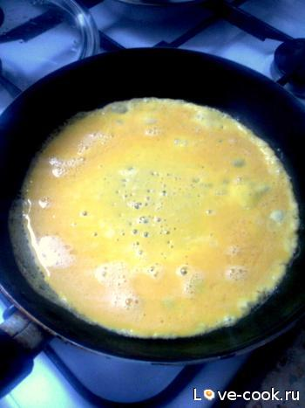
Пожарить блинчики. На каждый размазать фарш(можно любой), На один край положить начинку( морковь на кр.тёрке с майонезом и чесноком, можно взять грибы с луком, солёный огурчик, или любые другие овощи)

Slide 4
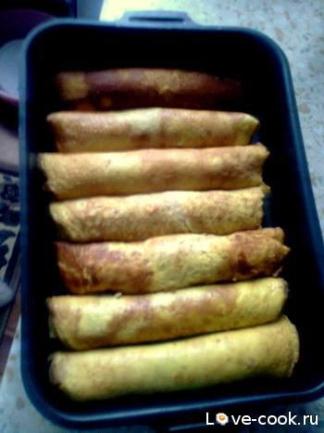
скатать рулетики и выложить на противень.

Slide 5
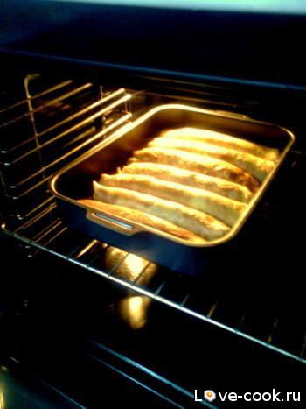
Запекать при температуре 180 градусов 30-40 минут (до готовности фарша)

Slide 6
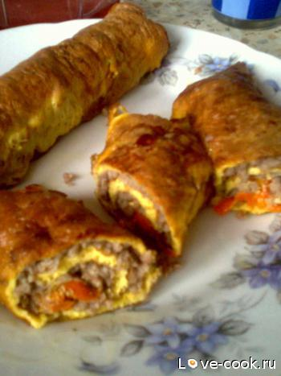
Подают уложив на тарелку

Slide 7
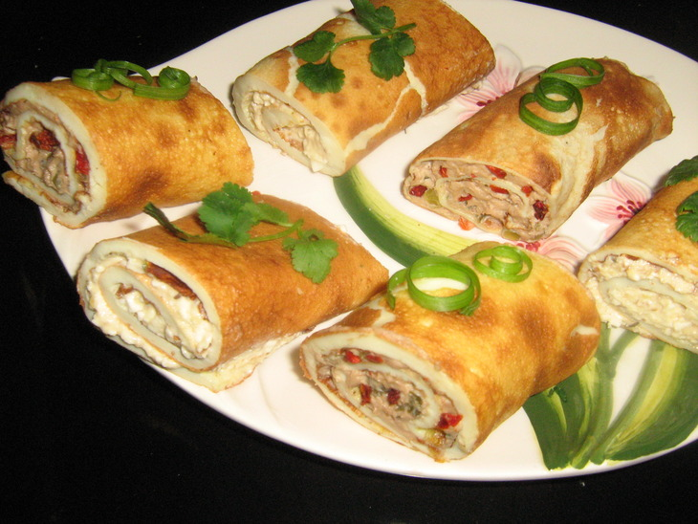
Закусочный рулет из омлета

Slide 8
Ингредиенты: яйца 4 шт майонез 125 г Для начинки: сырок плавленный 2 шт морковь 1 шт чеснок 1 зубчик укроп 1 пучок майонез 125 Г

Slide 9
Взбить яйца с майонезом, добавить соль и вылить массу на заранее разогретый противень, смазанный растительным маслом. Выпекать до светло-коричневого цвета. Края отогнуть, чтобы не приставали

Slide 10
. Все ингредиенты, предназначенные для начинки, измельчить, перемешать и поставить в холодильник. На теплый яичный блин намазать начинку и свернуть в рулет. Поставить в холодильник. Перед подачей к столу нарезать ломтиками и красиво уложить на тарелку.

